Slide 1
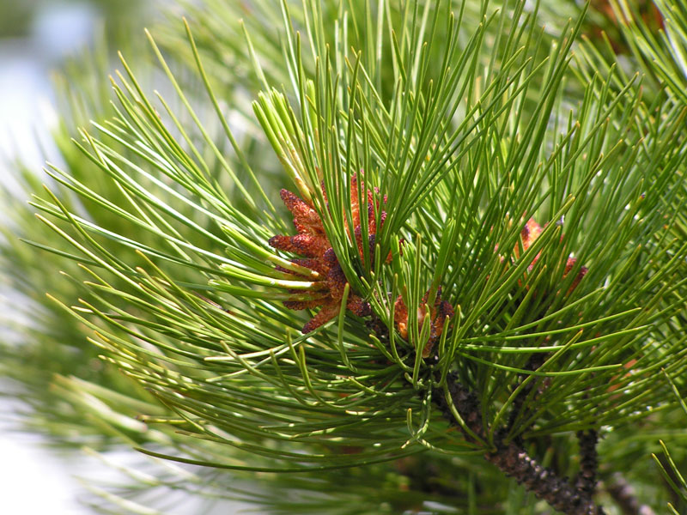
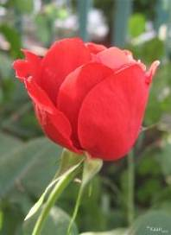
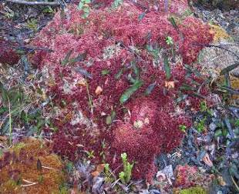
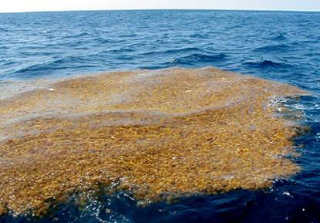
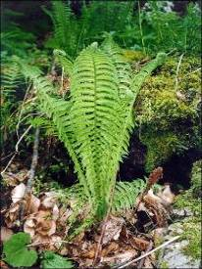
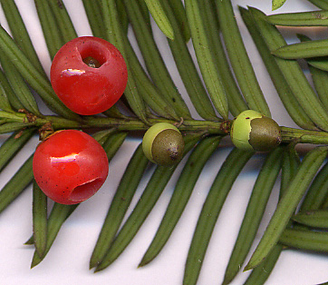
Урок проектно-исследовательской деятельности
(3 класс по программе А.А. Плешакова)
Разнообразие растений

Slide 2
Цель: сформировать знания о разнообразии растений.
Задачи:
-формировать понятия: растения (водоросли, мхи, папоротники, хвойные, цветковые);
-учить распределять растения по группам, пользуясь основными признаками групп;
-развивать навык сравнения, сопоставления, формировать доказательность суждений;
-воспитывать любознательность, любовь и бережное отношение к окружающему миру;
-создать энциклопедию растений.

Slide 3
Ход урока:
Проектная деятельность:
I этап: Погружение в проект.
II этап: Организация деятельности.
III этап: Осуществление деятельности.
IV этап: Защита мини-проектов.
V этап: Продукт проектной деятельности.
Подведение итогов урока, комментированное
выставление отметок, запись и пояснение домашнего задания.

Slide 4
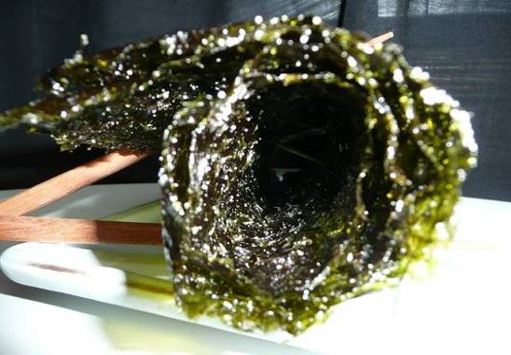
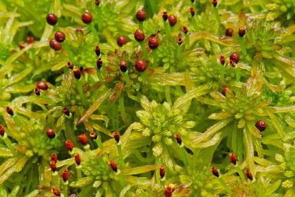
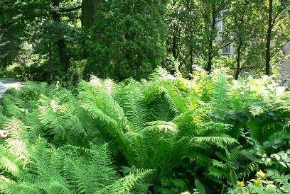
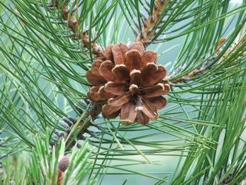
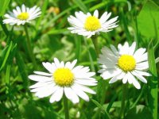
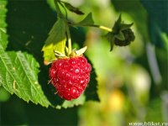

Slide 5
РАСТЕНИЯ
Низшие
растения
Высшие
растения
мхи
папоротники
хвойные
цветковые
водоросли

Slide 6
папоротники
корень | стебель | листья | размножение | особенности жизнедеятельности
есть | есть | есть | спорами | живут в сырых местах, очень жизнеспособны, не имеют цветков

Slide 7
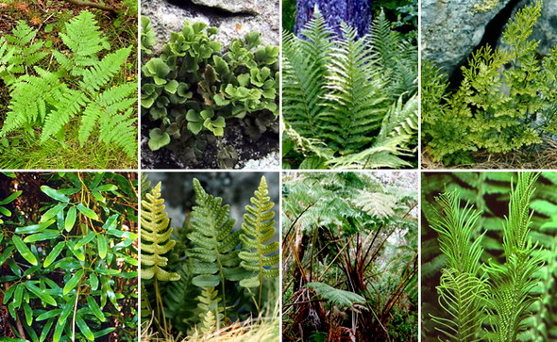
Настоящие папоротники. Верхний ряд, слева направо: орляк обыкновенный, асплений степной, щитовник мужской, криптограмма курчавая. Нижний ряд, слева направо: лигодиум, многоножка обыкновенная, циботиум Мензиса, страусник обыкновенный.

Slide 8
Спасибо за внимание !

